Slide 1
Osnovna škola Bartola Kašića Vinkovci Erasmus+ projekt 2020-2023 S.O.F.T. – Start our future today 2020-1-PL01-KA229_081533_4
SASTANAK U TURSKOJ
lipanj 2022

Slide 2
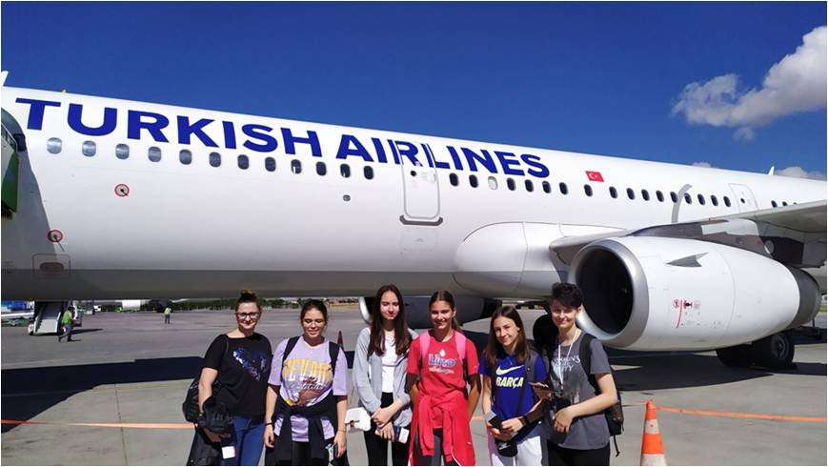
Treći sastanak partnerskih škola Erasmus+ projekta S.O.F.T. – Start our future today održan je od 19. do 25. lipnja 2022. u Turskoj. Domaćin je bila škola Özel Tevfik Kuşoğlu Ortaokulu u gradu Kayseri. OŠ Bartola Kašića predstavljale su učenice 7. razreda Marija Jozinović i Lana Plazanić i učenice 8. razreda Petra Dir, Tina Rosandić i Filipa Turalija. Pratile su ih učiteljice Ivana Spajić i Gordana Maršić.

Slide 3
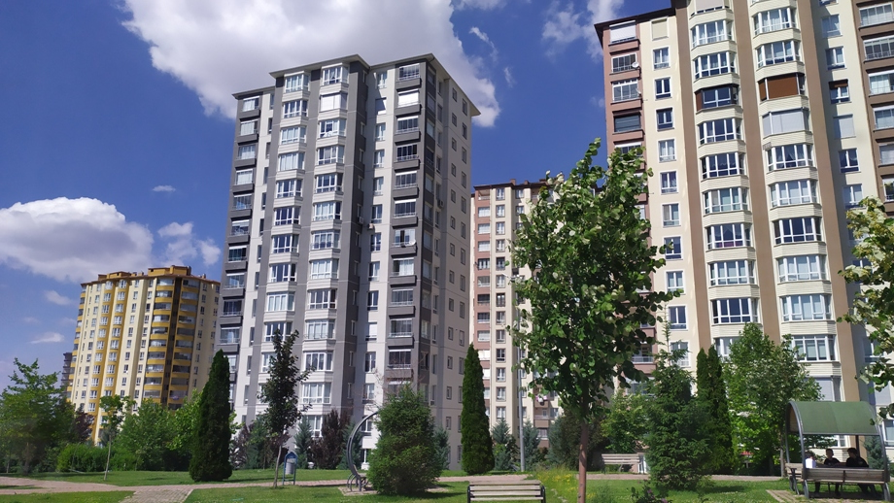
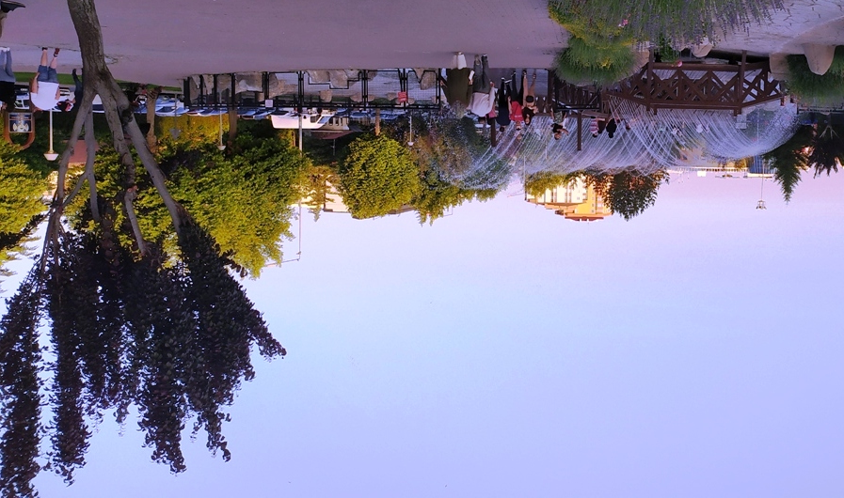
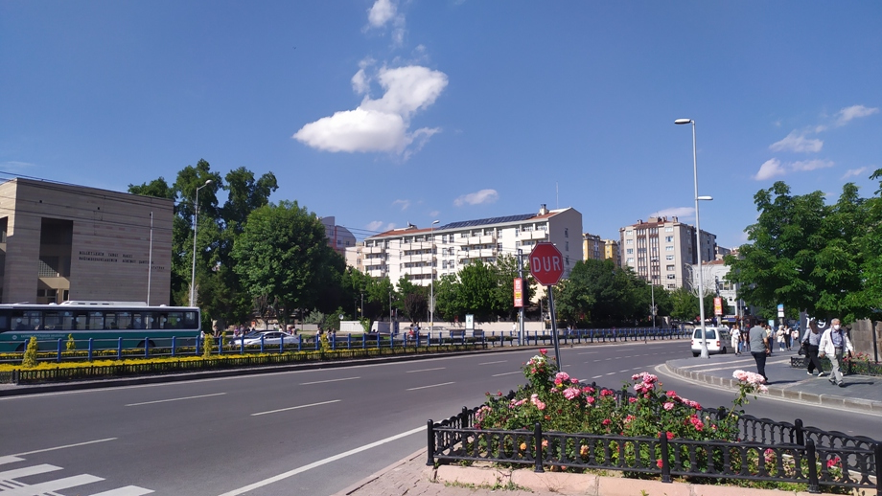
Kayseri je velik i moderan grad u azijskom dijelu Turske.

Slide 4
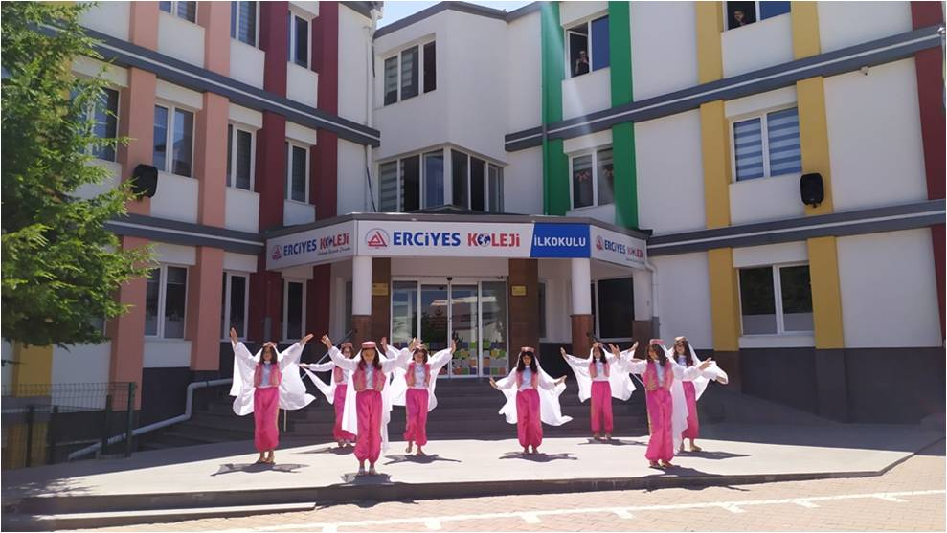
Nakon srdačnog dočeka obišli smo školu. Škola domaćin je privatna škola opremljena mnogobrojnim kabinetima. Uz školu su i restoran, sportska dvorana, bazen, teniski teren, zoološki vrt.

Slide 5
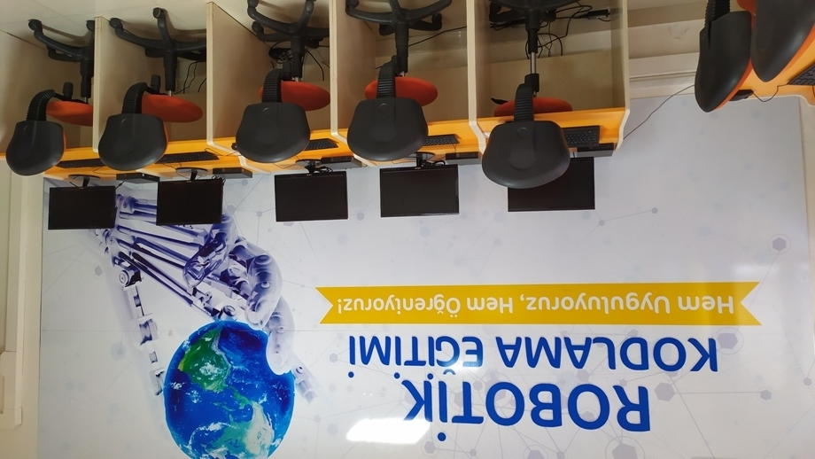
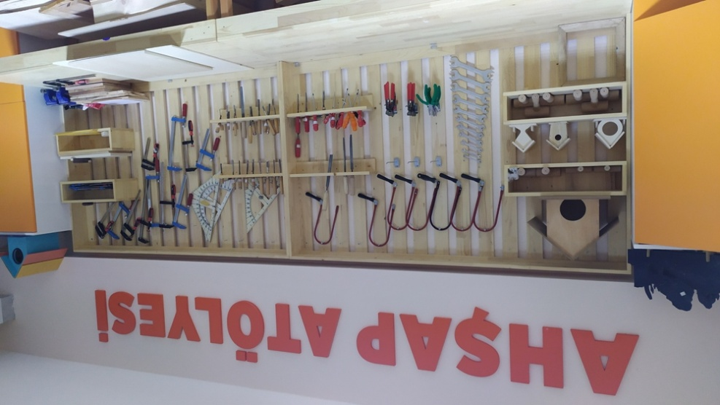
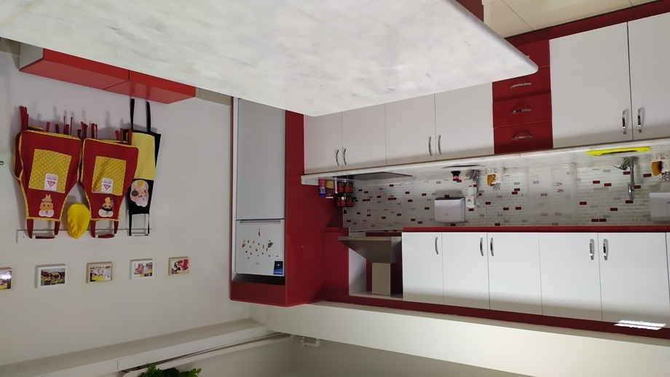
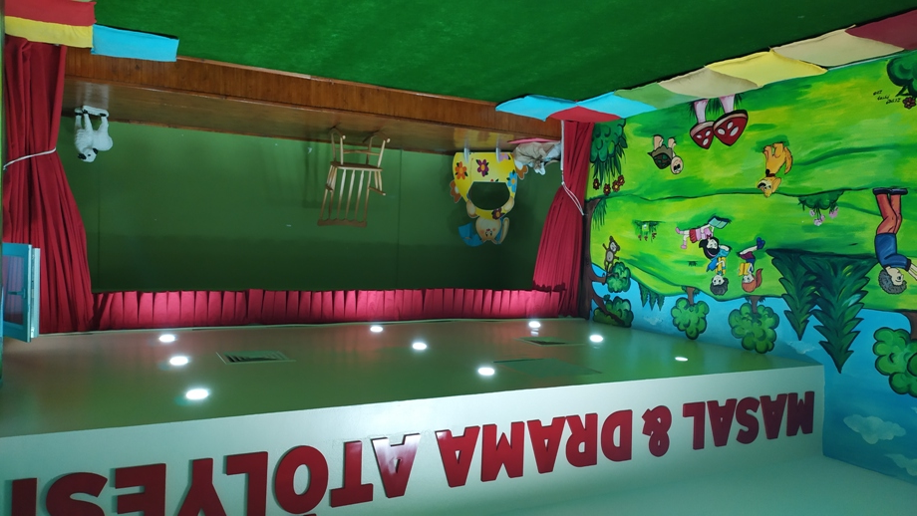

Slide 6
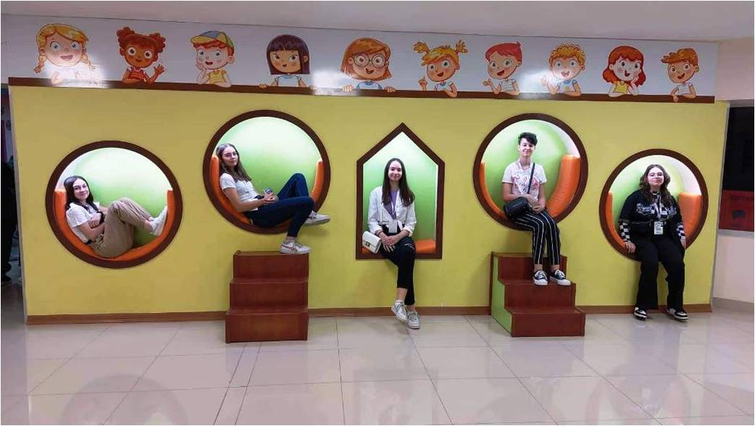
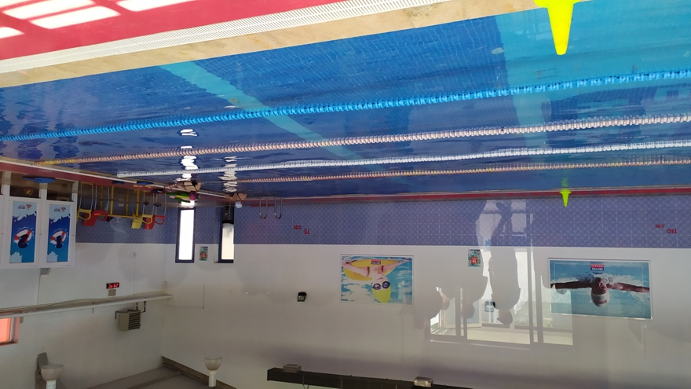
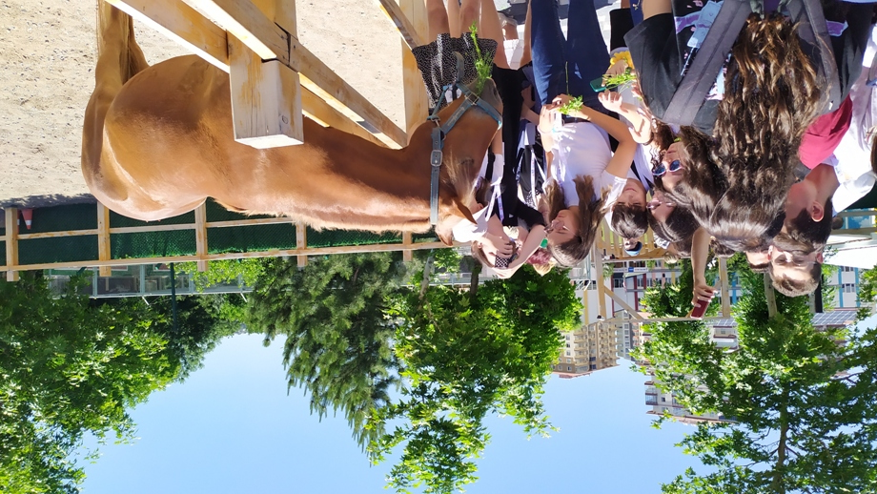

Slide 7
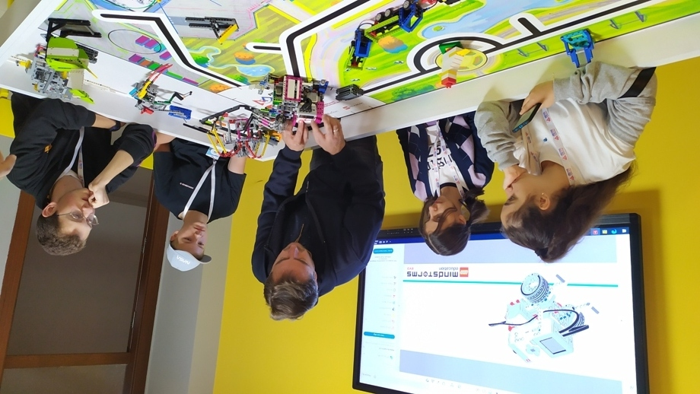
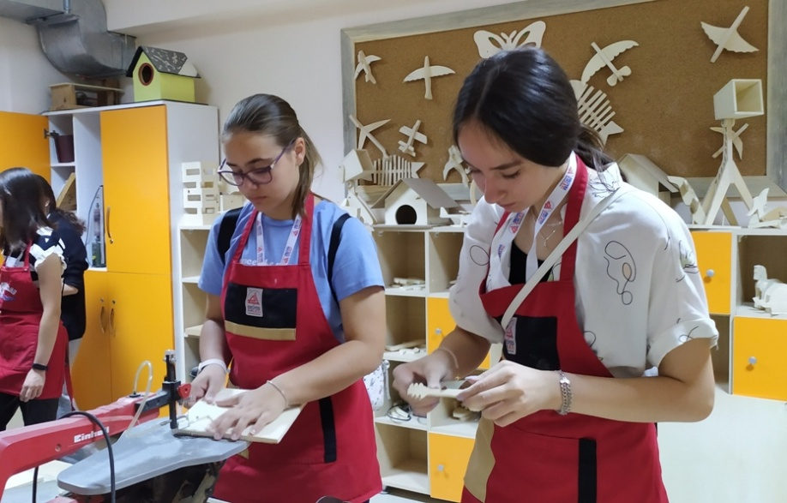
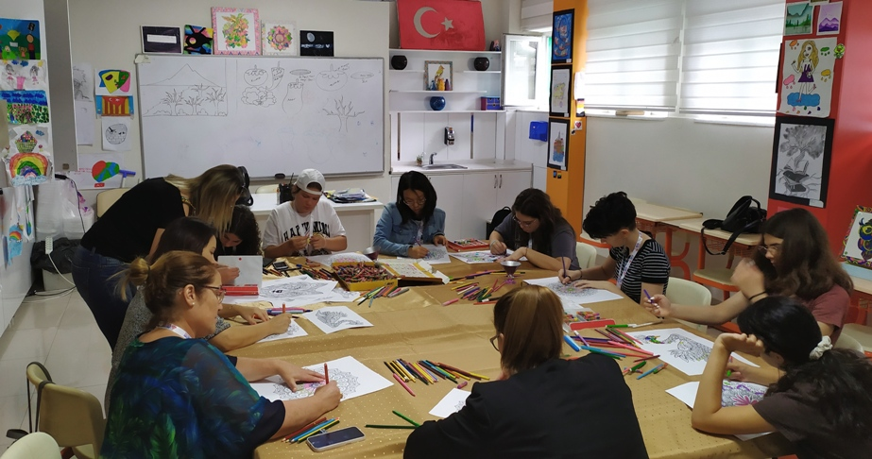
Učenici su predstavili svoje gradove i škole, dva dana su radili u grupama i predstavili svima rezultate svog zajedničkog rada.

Slide 8
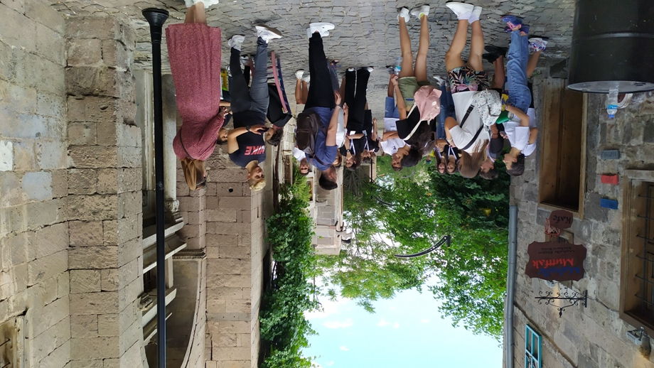
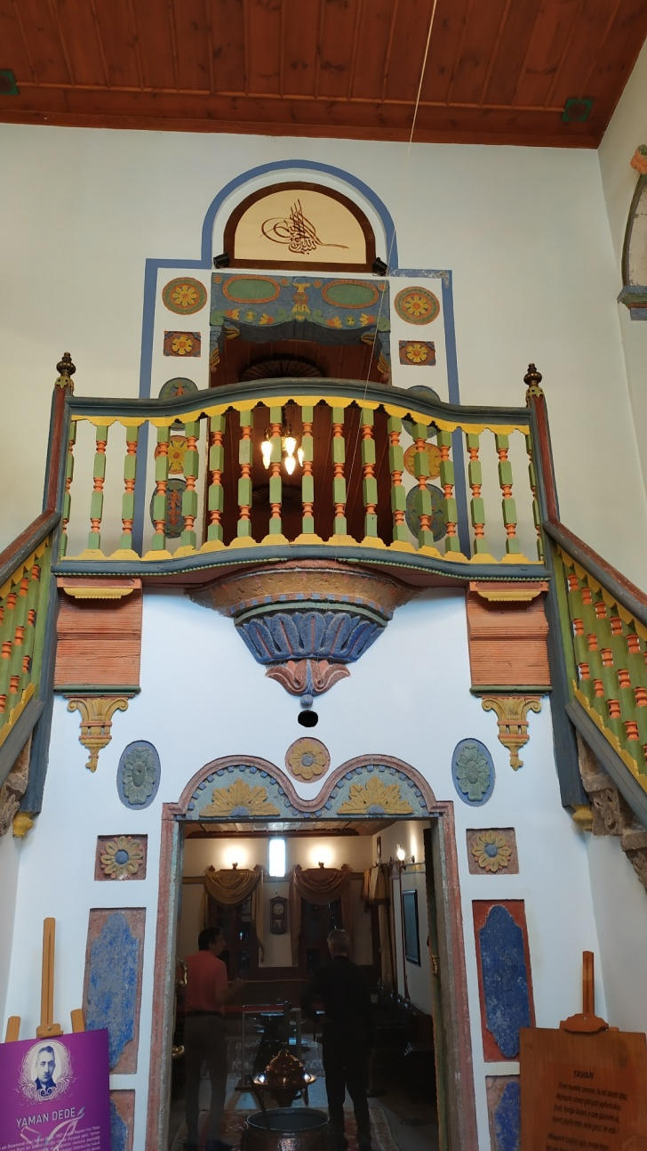
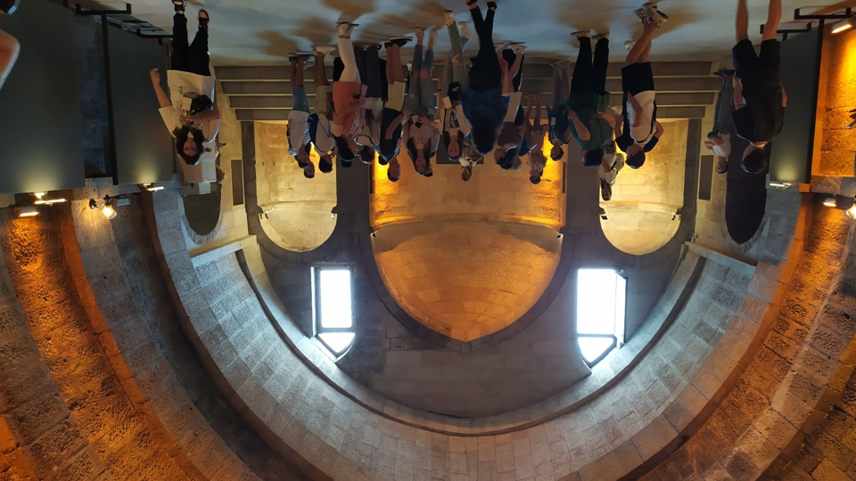
Razgledali smo znamenitosti Talasa, starog dijela Kayseria

Slide 9
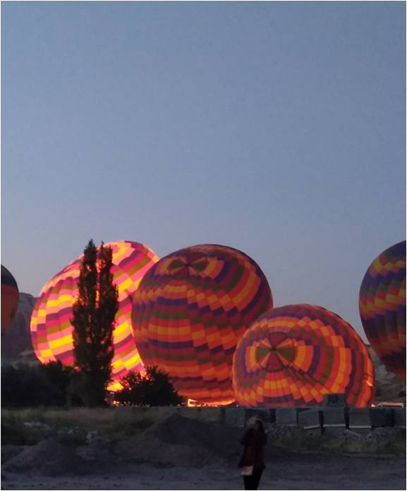
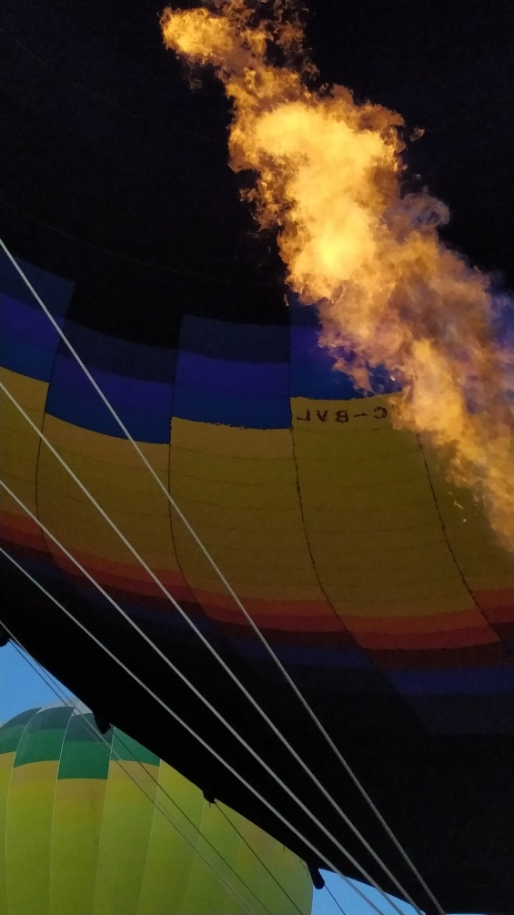
Izlet: Kapadocija je poznata po prirodnim ljepotama i neobičnim geološkim strukturama oblikovanim erozijom. Kapadocija znači “zemlja prekrasnih konja”. U svitanje smo mogli letjeti balonima ili ih samo promatrati.

Slide 10
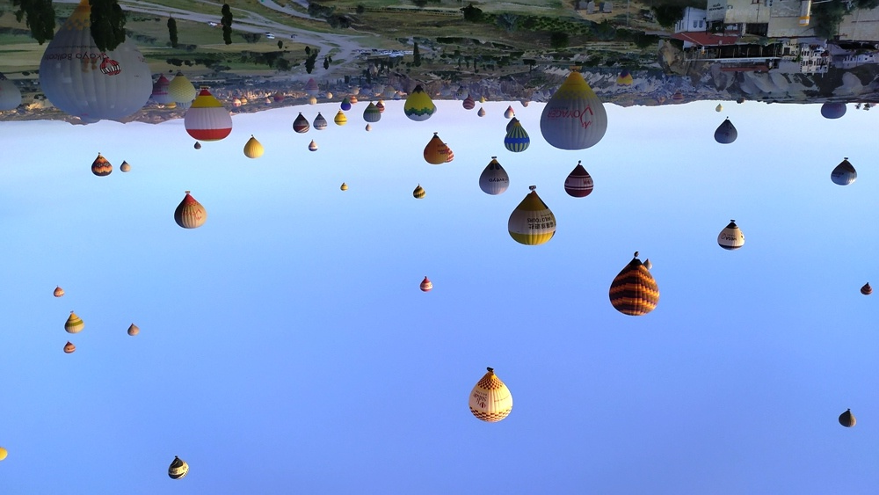
Istovremeno u zraku može biti do 200 balona.

Slide 11
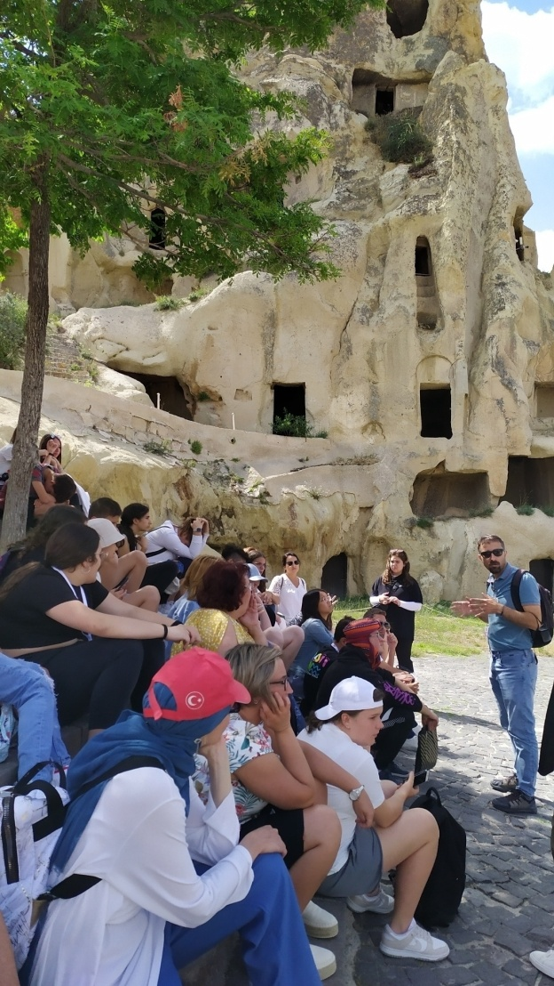
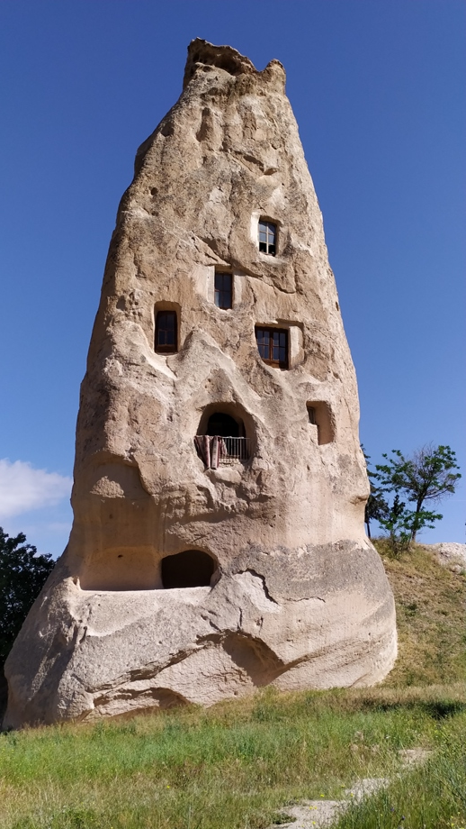
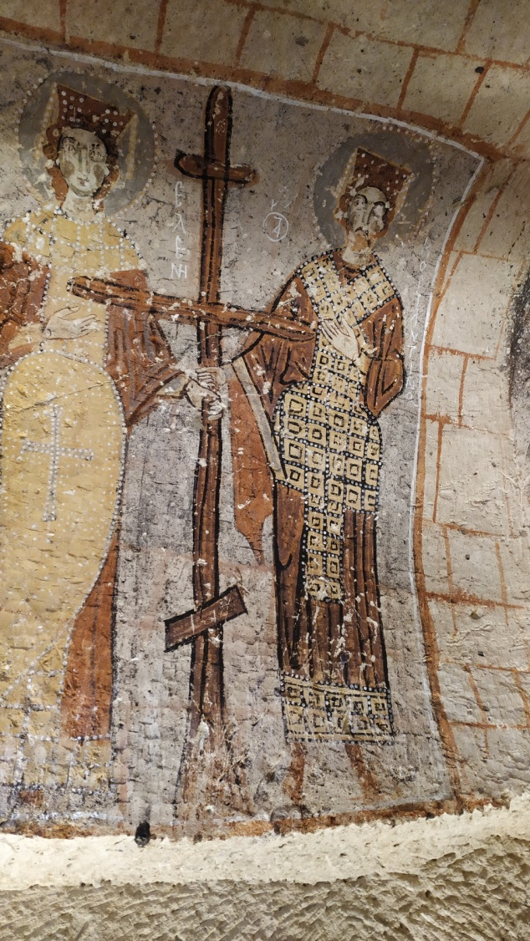
Göreme – muzej na otvorenom, razgledali smo srednjovjekovne nastambe kršćana i njihove crkve uklesane u stijene, u njima se mogu vidjeti dobro očuvane freske i crteži.

Slide 12
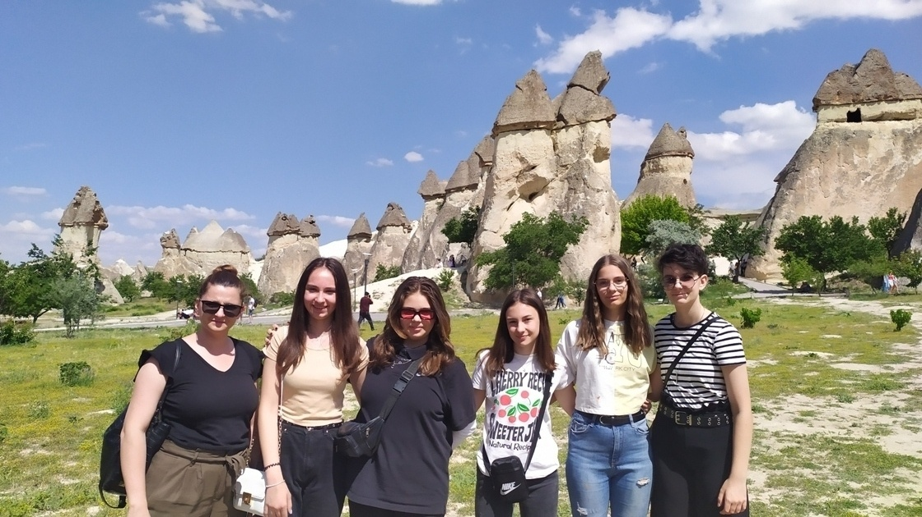
Vilinski dimnjaci: neobični oblici nastali djelovanjem erozije

Slide 13
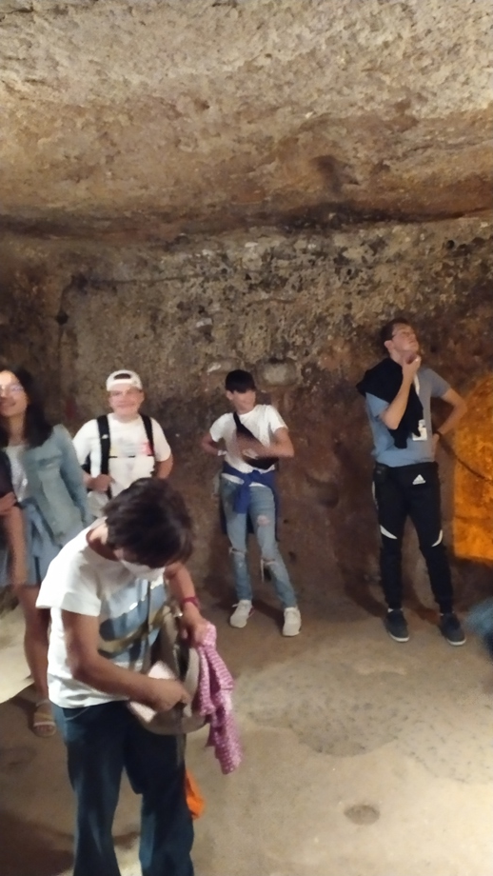
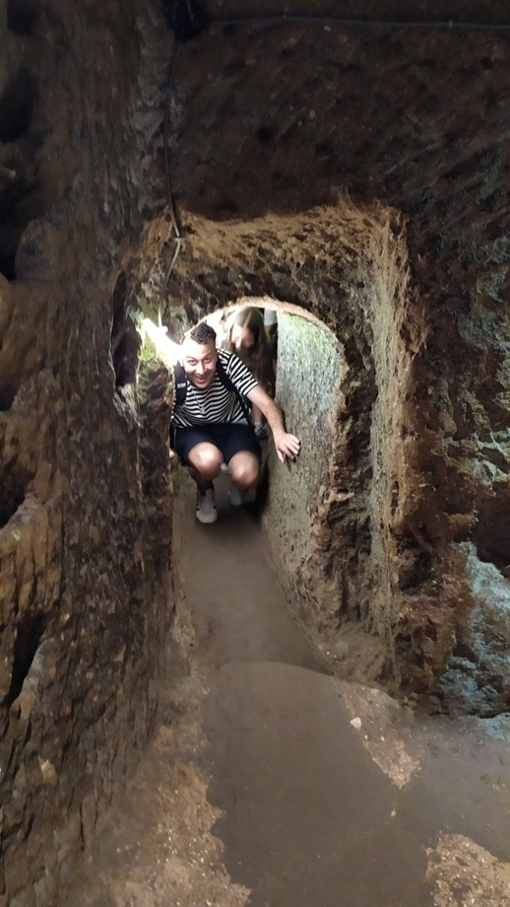
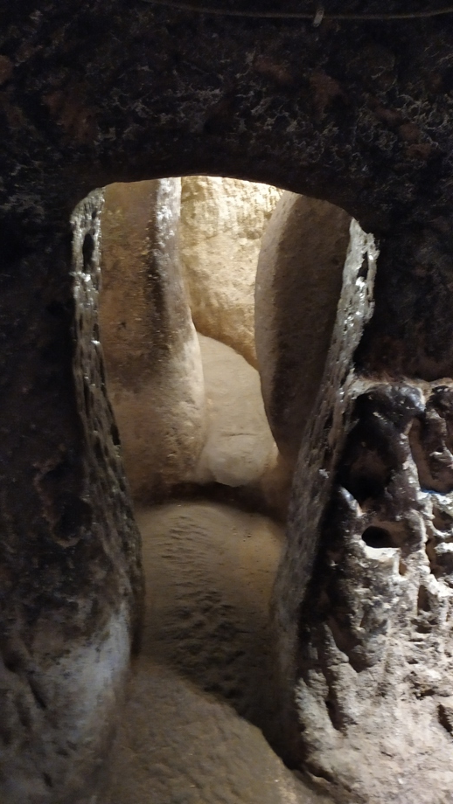
Posjetili smo i podzemni grad, uklesan u tvrđe stijene

Slide 14
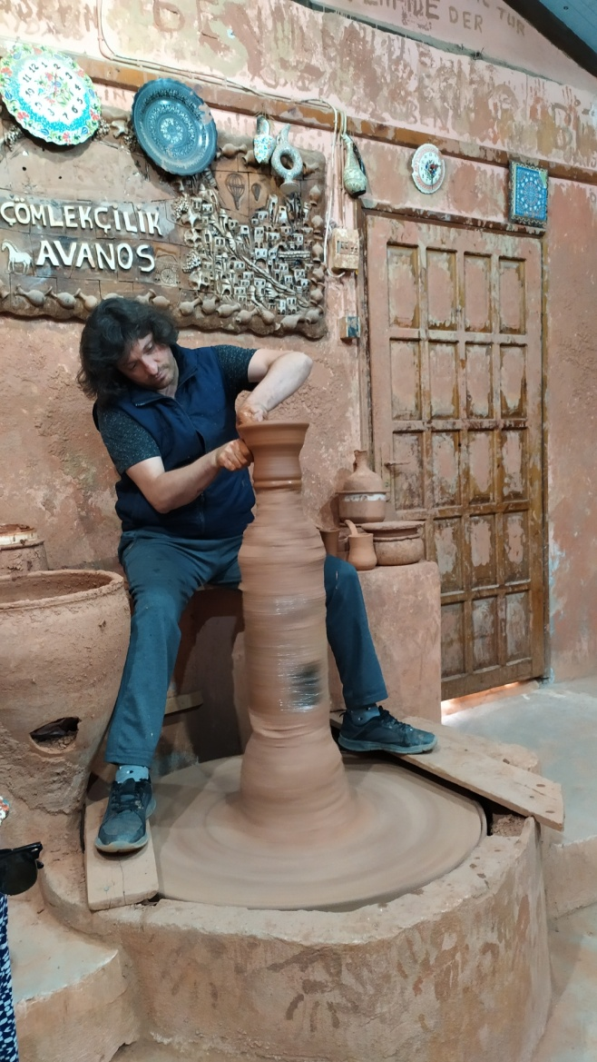
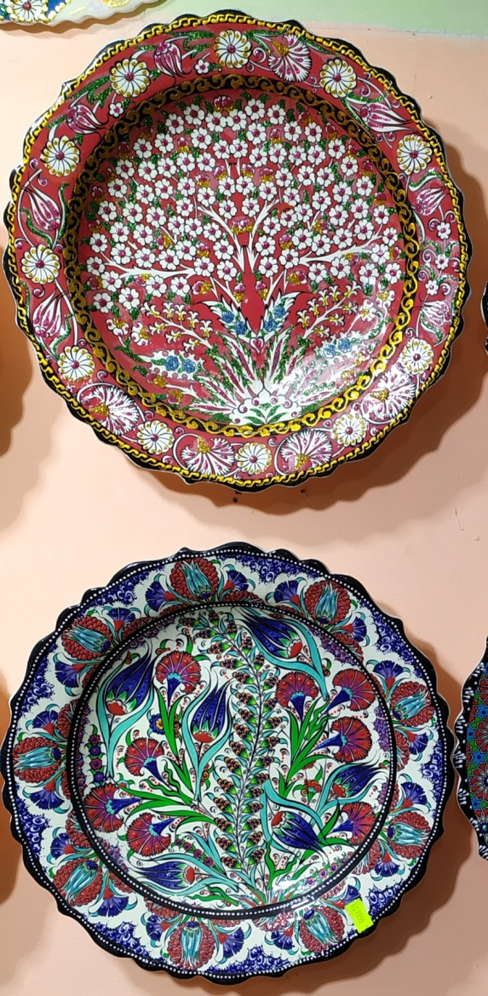
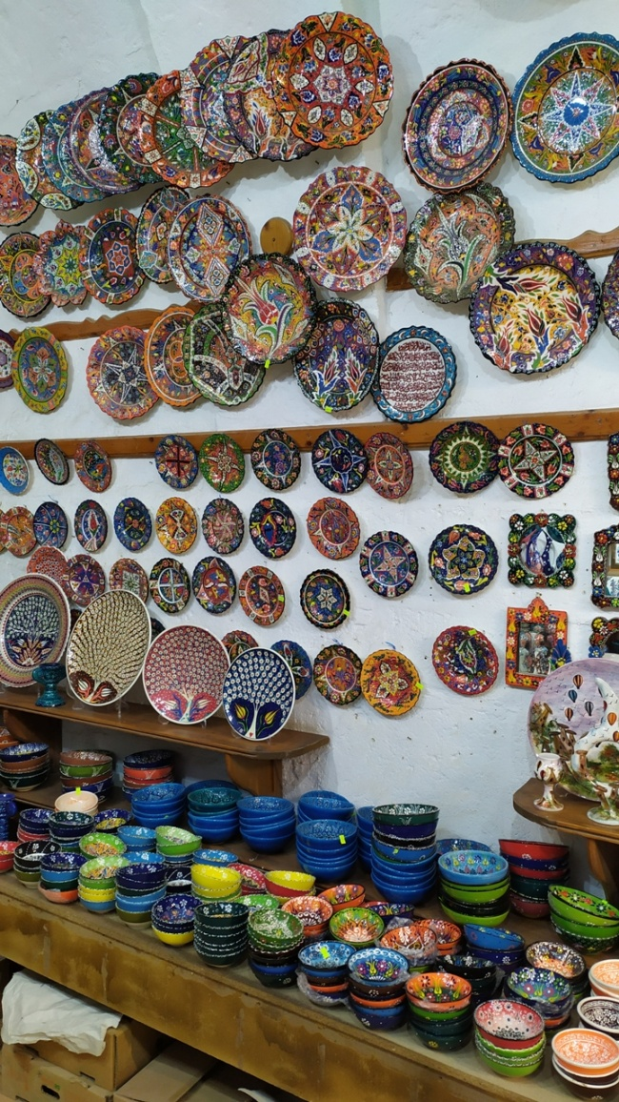
Posjet keramičarskom obrtu: majstor nam je pokazao izradu predmeta, a vidjeli smo i prekrasne gotove proizvode

Slide 15
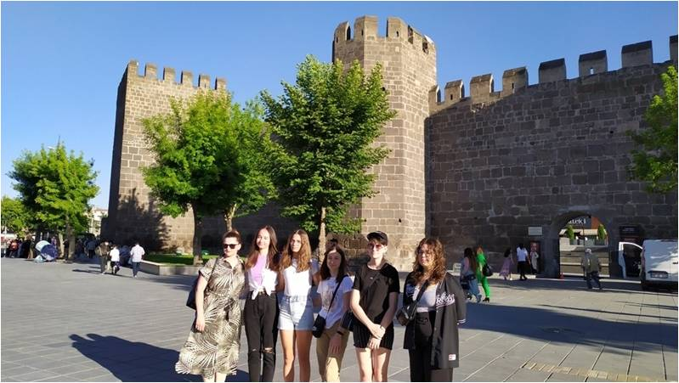
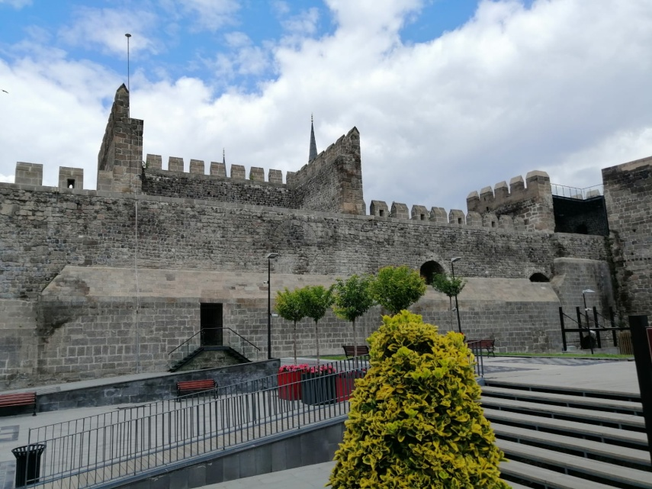
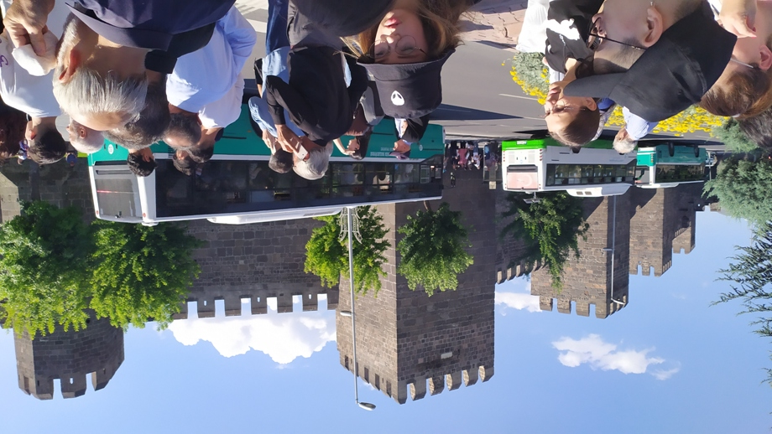
Izgradnja zamka je počela još u doba Rimskog carstva

Slide 16
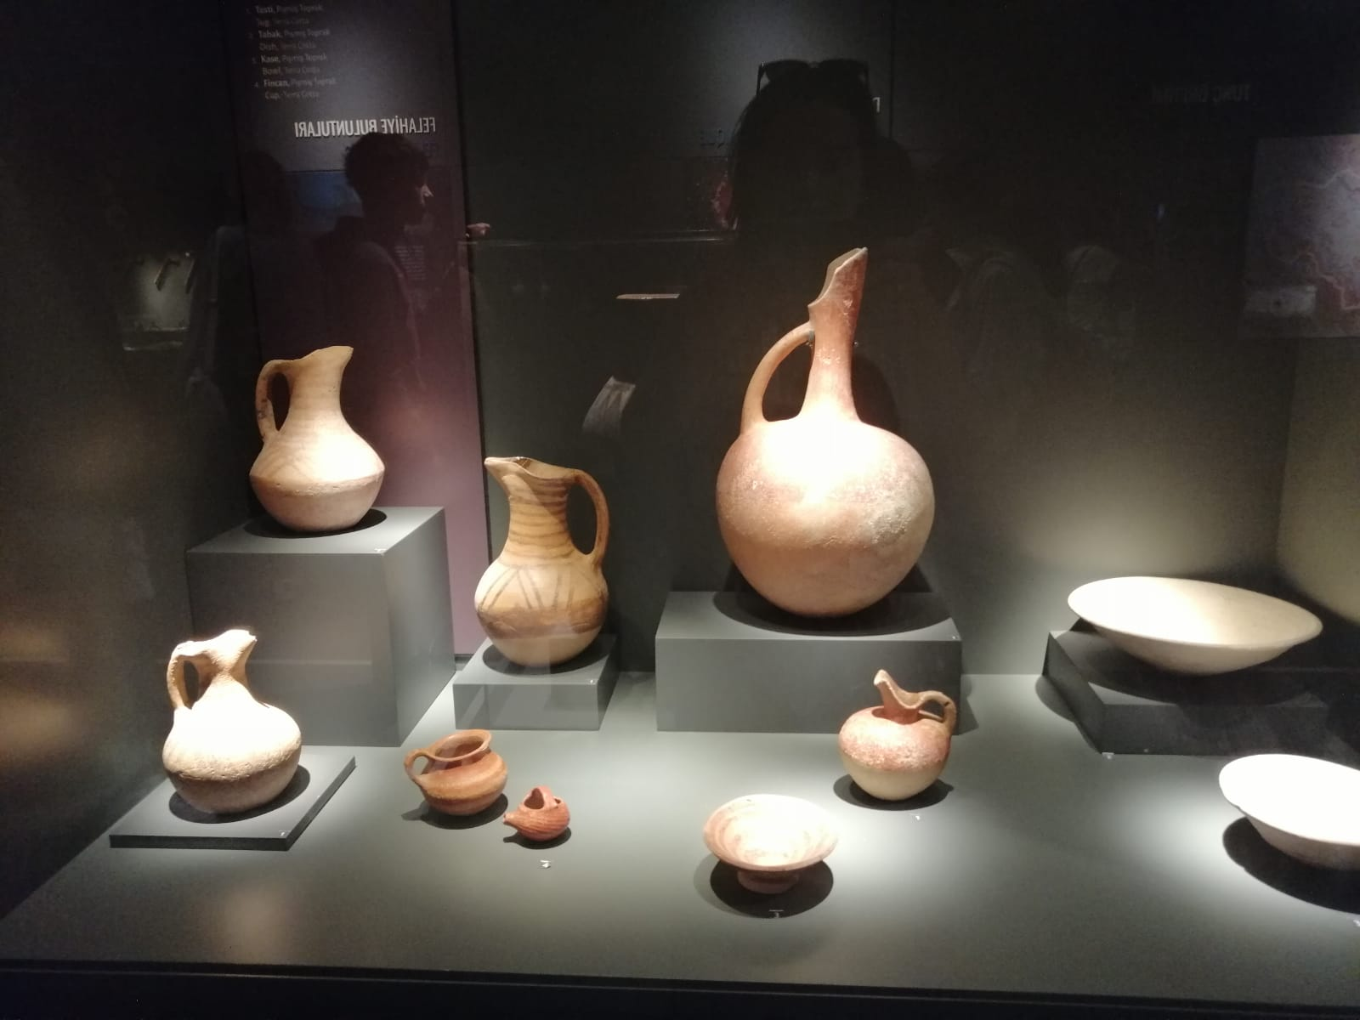
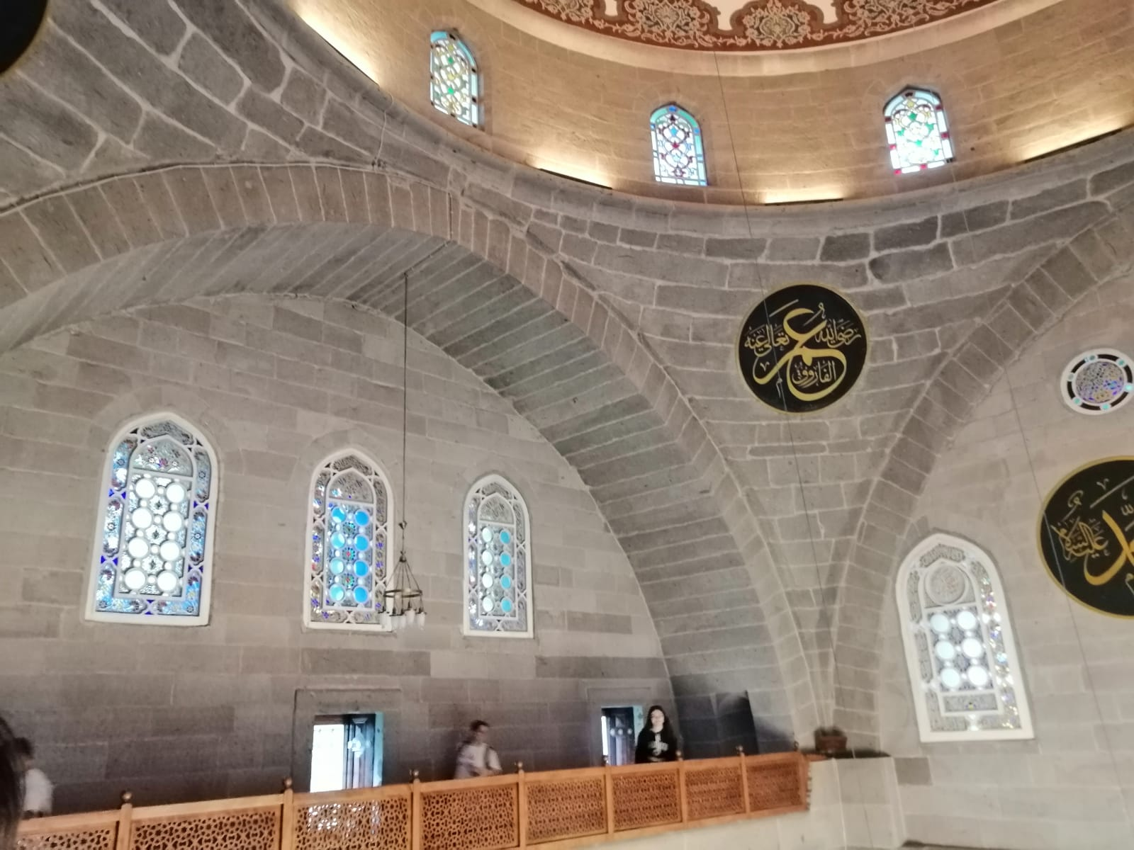
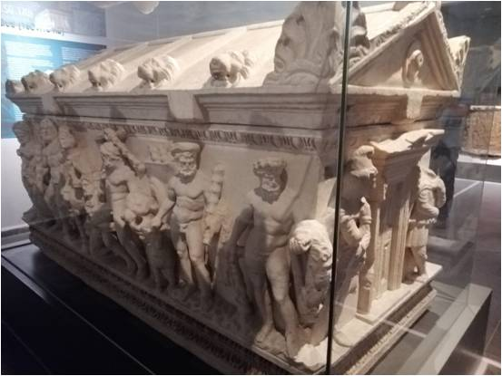
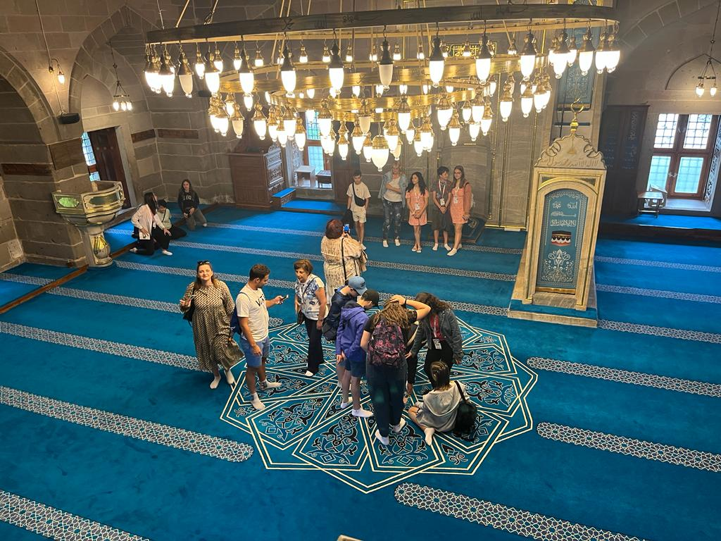
Arheološki muzej Džamija

Slide 17
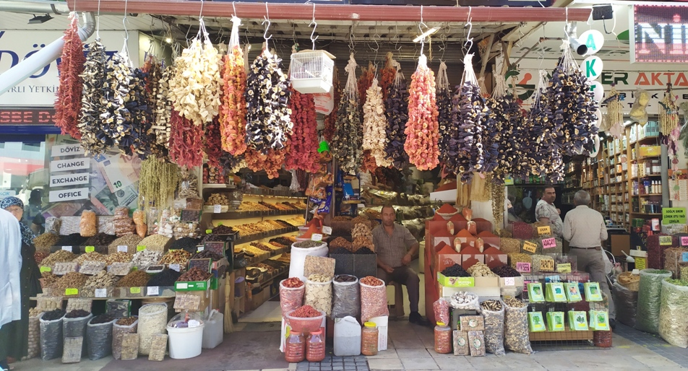
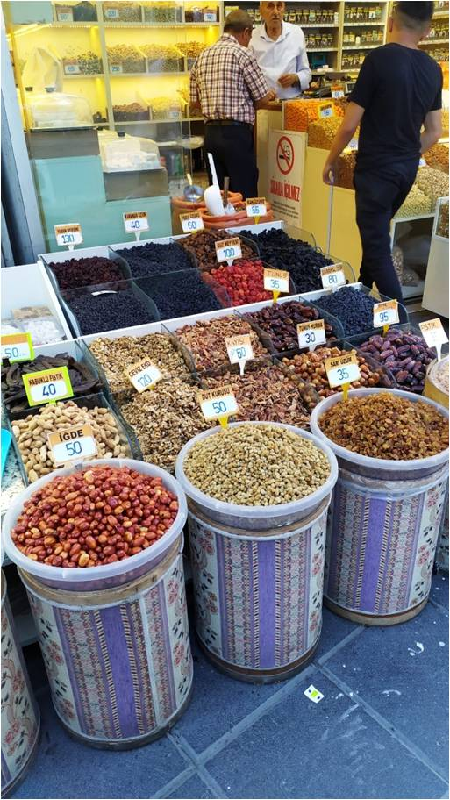
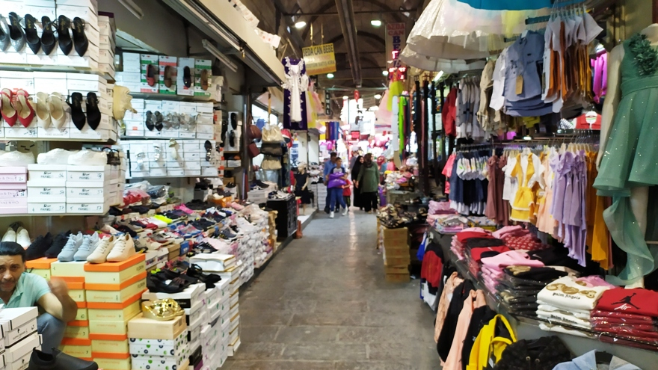
Bazar

Slide 18
Kayseri smo napustili prepuni dojmova i sa željom da sastanak u Vinkovcima bude isto tako uspješan.
Vidimo se u rujnu!

